Slide 1
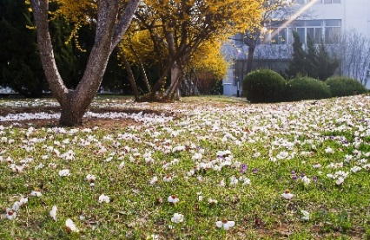
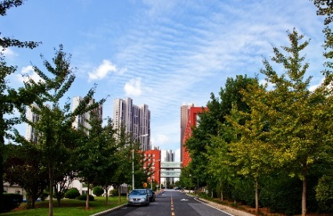
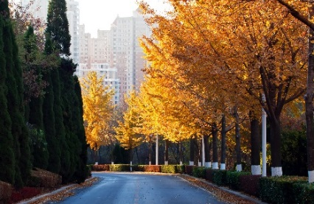
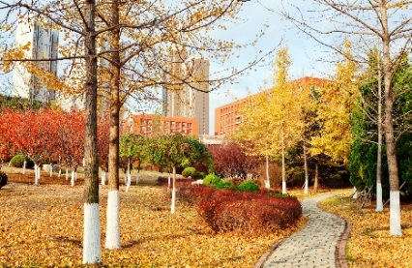
大连化物所国际英才计划介绍
2021年01月

Slide 2
国际英才计划
遴选条件：
成才项目：“优秀青年博士人才”入选者（3年内）
育才项目：30岁以下，应届博士毕业生或出站博士后
助才项目：获得国家、院公派项目资助的在编职工
遴选程序：
成才项目：本人申请，研究组同意，所务会议研究决定
育才项目：本人申请，学委会评审。
助才项目：按国家、院公派项目遴选程序进行。
支持方式：
成才项目：40万/年，资助期：1-3年
育才项目：20万/年，资助期：1-3年
助才项目：研究所发放基本工资、岗位津贴，资助期：1-2年

